Slide 1
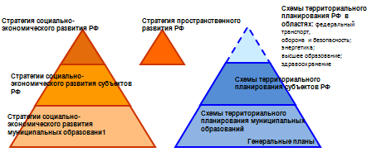
Общая ситуация: правовое поле, межа, неперекрывающиеся диапазоны
Понятие стратегии пространственного развития Российской Федерации введено в правовое поле федеральным законом «О стратегическом планировании в Российской Федерации" от 28 июня 2014 г. N 172-ФЗ (ст. 20) и изначально подразумевало возможность разработки двух ранее (в советское время) отдельно разрабатываемых документов - генеральной схемы расселения и генеральной схемы развития и размещения производительных сил.
С принятием закона о стратегическом планировании , стратегия пространственного развития стала трактоваться как документ, объединяющий два указанных выше документа, соответственно специализированная часть документа - собственно о расселении и пространстве - перестала быть определяющей, а приобрела черты сопутствующей.
Территориальное планирование прописано в 172-ФЗ как неотъемлемая составная часть стратегического планирования.
Управление территориальным развитием осуществляет Минэкономразвития.
Положение документов территориального планирования в системе стратегического планирования определено статьей 11 закона о стратегическом планировании. При этом - территориальное планирование вторично по отношению к социально-экономическому, что закреплено статьями 20 (Стратегия пространственного развития Российской Федерации), 30 (Схемы территориального планирования Российской Федерации), 38 (Схемы территориального планирования субъекта Российской Федерации ), а генеральный план в статье 39 (Документы стратегического планирования, разрабатываемые на уровне муниципального образования) не упоминается. Градостроительным кодексом РФ, ст.9 п.5., предусмотрено, что подготовка документов территориального планирования осуществляется на основании стратегий (программ) развития отдельных отраслей экономики, приоритетных национальных проектов, межгосударственных программ, программ социально-экономического развития субъектов Российской Федерации, планов и программ комплексного социально-экономического развития муниципальных образований, с учетом перечисленных далее факторов и источников информации.
При этом содержание документов двух систем (территориального и социально-экономического планирования) во многом дублируется.
Поскольку в градостроительный кодекс не были внесены соответствующие изменения, система территориального планирования на федеральном уровне осталась незавершенной. В Градостроительном кодексе РФ не предусмотрен комплексный документ федерального уровня. Схемы территориального планирования Российской Федерации, статья 10 ГрК РФ, являются отраслевыми, комплексная схема – не обязательна. Стратегия пространственного развития не определена как документ территориального планирования в ГрК РФ.

Slide 2
Институциональные проблемы и пределы компетенции ведомств
комплексная СТП РФ связь со стратегией пространственного развития РФ
Федеральный уровень:
Стратегия социально-экономического развития РФ
Стратегия пространственного развития РФ
Схемы территориального планирования РФ - отраслевые (в областях: федеральный транспорт, оборона и безопасность; энергетика; высшее образование; здравоохранение).
МИНЭКОНОМРАЗВИТИЯ РФ
региональный уровень:
Стратегия социально-экономического развития макрорегиона
Стратегия социально-экономического развития субъекта РФ
Схема территориального планирования субъекта РФ
муниципальный уровень:
Стратегия социально-экономического развития муниципального образования
Схема территориального планирования муниципального образования
Генеральный план города, городского округа
Документ СП для городской агломерацмм
Градостроительное зонирование:
Правила землепользования и застройки
Документация по планировке территории:
Проекты планировки территории
Проекты межевания территории
МИНСТРОЙ РОССИИ
Система документов территориального уровня всегда изображалась в виде пирамиды, в основании которой документация локального уровня, затем мезотерриториального, а венчает ее макротерриториальный уровень. Красным выделены документы стратегического планирования, предусмотренные в 172-ФЗ. Ст. 9.5 ГрК РФ они указаны в качестве основы для разработки документов территориального планирования. Недостающие части системы: 1) комплексная СТП РФ и ее связь со стратегией пространственного развития РФ , 2) документ территориального планирования для уровня, переходного от города к району (агломерация). Имеется межведомственный стык: разделение полномочий по территориальному планированию, градостроительному зонированию и планировке территории между разными министерствами.

Slide 3
Межведомственный стык - уровень реализации документов территориального планирования
Еще раз: внутри градостроительства как системы имеется межведомственный разрыв между уровнями территориального планирования и планировки территории. Увеличивается в связи с возможностью разработки проектов планировки без учета общих параметров развития конкретной территории, которые закладываются в докумнетах территориального лпанирования, например в генеральном плане, и введением в закон понятия КУРТ, для которого допущены изъятия из общего порядка разработки документации и ее реализации, который существовал в редакции 2004 г..
Реализация строго в рамках утвержденных стратегий и отраслевых программ ограничивает территориальное планирование до рамок возможного исполнения, до реально реализуемой части, и таким образом в сущ. правовых условиях делает его формальным, лишает поискового, творческого начала, - он может утратить роль документа долгосрочного прогнозирования и основы для выбора вариантов. Реализация генерального плана в последующих стадиях - документах град. зонирования и по нарушение планировке территории, которые при суммировании могут превысить и в итоге сильно изменить начальные параметры генерального плана, и тогда реализация играет опережающую роль. При этом возможности опережающей (по сравнению с генеральным планом) разработки проектов планировки существенно меняют параметры освоенности территории, - что доказывают примеры по Московской области.
В долгосрочной перспективе это может привести к нарушению принципов, провозглашенных тем же Град.кодексом: принцип 1: обеспечение комплексного и устойчивого развития территории на основе территориального планирования, градостроительного зонирования и планировки территории (ст.2). Устойчивое развитие территорий - обеспечение при осуществлении градостроительной деятельности безопасности и благоприятных условий жизнедеятельности человека, ограничение негативного воздействия хозяйственной и иной деятельности на окружающую среду и обеспечение охраны и рационального использования природных ресурсов в интересах настоящего и будущего поколений (ст.1 Гр.К РФ).
Реализация принципа устойчивого развития затруднительна в условиях правовой неопределенности как раз в отношении территорий, представляющих наибольший интерес для дальнейшего развития - агломераций. крупных городов, плотнозаселенных районов. Территории вокруг крупных городов не имеют специальных ограничений, связанных с наличием крупного города и пресыщением его функциями, превышением пределов его роста, и неизбежной тенденцией расширения. Понятие городской агломерации, широко известное еще со времен принятия первой Генсхемы 1980 года, до сих пор не формализовано,не попало ни в Град.кодекс, ни в закон о стратегическом планировании. Сл.слайд
Регулирование развития агломераций осуществляется, в том числе с помощью пилотных проектов, курируемых Минэкономразвития, на правовой основе межсубъектных и межмуниципальных соглашений, а град.документация может разрабатываться на основе 27 статьи Град.кодекса (о совместной разработке). Однако нет обязательной нормы для ее разработки. Нет прямого запрета на невосполнимое истребление территориальных ресурсов в пригородных зонах крупных городов, они не зарезервированы, не сформулированы интересы общества в целом.
Общественные интересы в градостроительстве были определены в предыдущей редакции Градостроительного кодекса РФ от 07.05.1998 г. (утратила силу). Сл.слайд

Slide 4
Общественные интересы в пространственном развитии. Исключенные статьи ГрК.
Положения о приоритете общественных интересов, предусмотренные ст.3 Градостроительного кодекса 1998 г. (Государственные, общественные и частные интересы в области градостроительной деятельности), в частности норма «в случае, если градостроительная деятельность противоречит общественным интересам, такая деятельность может быть прекращена», - в редакции Градостроительного кодекса РФ 2004 года были исключены.
Государственные интересы в области градостроительной деятельности - интересы Российской Федерации и субъектов Российской Федерации в обеспечении условий для устойчивого развития поселений и межселенных территорий, функционирования государственных систем инженерной и транспортной инфраструктур, сохранения природных ресурсов, охраны государственных объектов историко-культурного и природного наследия, территорий традиционного проживания коренных малочисленных народов. В случае, если градостроительная деятельность противоречит государственным интересам, такая деятельность может быть прекращена.
Общественные интересы в области градостроительной деятельности - интересы населения городских и сельских поселений, других муниципальных образований в обеспечении благоприятных условий проживания, ограничения вредного воздействия хозяйственной и иной деятельности на окружающую среду градостроительными средствами, улучшения экологической обстановки, развития инженерной, транспортной и социальной инфраструктур городских и сельских поселений и прилегающих к ним территорий и сохранения территорий объектов историко-культурного и природного наследия. В случае, если градостроительная деятельность противоречит общественным интересам, такая деятельность может быть прекращена.
4. Государственные, общественные и частные интересы в области градостроительной деятельности обеспечиваются посредством выполнения требований нормативных правовых актов, государственных градостроительных нормативов и правил; реализации градостроительной и проектной документации в целях обеспечения благоприятных условий проживания, а также посредством осуществления контроля за их выполнением. Согласование государственных и общественных интересов в области градостроительной деятельности обеспечивается органами государственной власти и органами местного самоуправления.
Зато принцип остался в Земельном кодексе РФ, а в редакции Градостроительного кодекса РФ 2004 года заложен принцип 1: обеспечение комплексного и устойчивого развития территории на основе территориального планирования, градостроительного зонирования и планировки территории (п. 1 в ред. ФЗ от 03.07.2016 N 373-ФЗ). .

Slide 5

Общественные интересы в пространственном развитии. Актуальные ссылки.
В Конституции Российской Федерации закреплены:
направленность политики государства на создание условий, обеспечивающих достойную жизнь и свободное развитие человека (ст. 7);
целостность и неприкосновенность территории страны (ст. 4),
использование и охрана земли и других природных ресурсов как основы жизни и деятельности народов, проживающих на соответствующей территории (ст. 9),
единство экономического пространства, свободы экономической деятельности (ст. 8),
гарантия прав граждан на жилище, на благоприятную окружающую среду (ст. 40, 42),
на участие в культурной жизни и пользование учреждениями культуры (ст. 44) и т.д.
Принципы стратегического планирования (закон «О стратегическом планировании в Российской Федерации»), определяют подходы к системе и объектам планирования; для ТП важны принцип преемственности и непрерывности (ст.7 п.4), который определяет последовательность решения проблем, факторов, целей и задач в муниципальном образовании, а также соотнесение их с проблемами, факторами, целями и задачами других уровней стратегического планирования (федеральным и региональным). Соотносится с принципом иерархичности
в градостроительстве.
В редакции Градостроительного кодекса РФ 2004 года принципы территориального планирования касаются в основном подготовки документов, а не земли как основы (что закреплено в Земельном кодексе РФ); в их числе нет принципов системности, иерархичности (появились в 172-ФЗ) и исключен приоритет общественных интересов. Зато заложен принцип 1:
обеспечение комплексного и устойчивого развития территории на основе территориального планирования, градостроительного зонирования и планировки территории (п. 1 в ред. ФЗ от 03.07.2016 N 373-ФЗ). .
К территории в понимании ее как основы общественной жизни и развития относятся принципы земельного законодательства (статья 1. Земельного кодекса РФ ): учета значения земли как основы жизни и деятельности человека, приоритета сохранения особо ценных земель и земель особо охраняемых территорий, деления земель по целевому назначению на категории, дифференцированного подхода к установлению правового режима земель, что предполагает учет природных, социальных, экономических и других факторов, сочетания интересов общества и законных интересов граждан

Slide 6
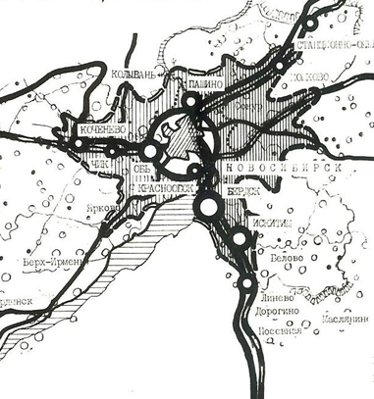
Справка: недостающие звенья расселения (не решенные проблемы)
Городское расселение - преобладающий вид расселения и эффективной концентрации производства в современной России, свыше 70% населения, более половины городского населения страны сегодня сосредоточенов городских агломерациях, их опережающий рост связан с углублением объективных процессов в расселении: урбанизация, поляризация расселения, усиление контрастности, стягивание населения в крупные города.
На территории города-центра агломерации экономические функции вступают в конфликт с социальными, культурными и научно-образовательными, рекреационными, экологическими. Баланс интересов призван решаться генеральным планом города, однако за его пределами территориальное планирование не включает механизмов учета всего комплекса проблем на уровне, переходном от города к району.
Негативными последствиями являются стремительный территориальный рост пригородных зон городов, застройка пригородных территорий, исчерпание резервов их дальнейшего развития, превышение пропускной способности транспортной системы, пределов антропогенного давления, ухудшение экологической ситуации, деградация природных ландшафтов. Экологическое благополучие как региона, так и самой агломерации, в которой сосредоточено большинство населения этого региона, зависит от того, как она вписывается в конкретное пространство. физическое, а не экономическое. Для агломераций и урбанизированных районов двойственность объекта 1) как наиболее развитых форм расселения, систем, состоящих из городов и других поселений, 2) природно-территориальной системы. Уровень субъекта РФ по своему масштабу не фокусируется на этих пробемах. Генеральный план города не рассматривают всю зону его влияния, только сопредельные территории. Выполняются традиционные виды документации – СТП муниципальных районов, в задачи которых не может входить рассмотрение более крупного территориального объекта (такого как город и несколько окружающих его муниципальных районов).
В современных правовых условиях агломерации не являются объектом регулирования, не определены в законодательстве.
По определению ЦНИИПградостроительства (1980 г.)
Агломерация – территориально-экономическая интеграция групп плотно расположенных и функционально связанных населенных мест, различных по величине и народнохозяйственному профилю;
Групповая система населенных мест (ГСНМ) – планово-регулируемая система населенных мест в пределах допустимых затрат времени населения на периодические межселенные поездки. Создается на основе интеграции социально-экономических и планировочных функциональных взаимосвязей в целях оптимизации условий жизнедеятельности.
О применимости подходов в современных условиях имеются ряд публикаций.

Slide 7
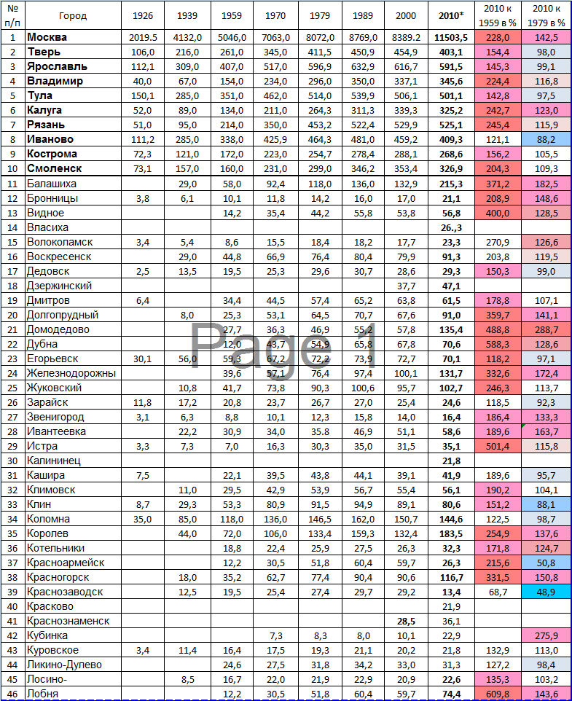
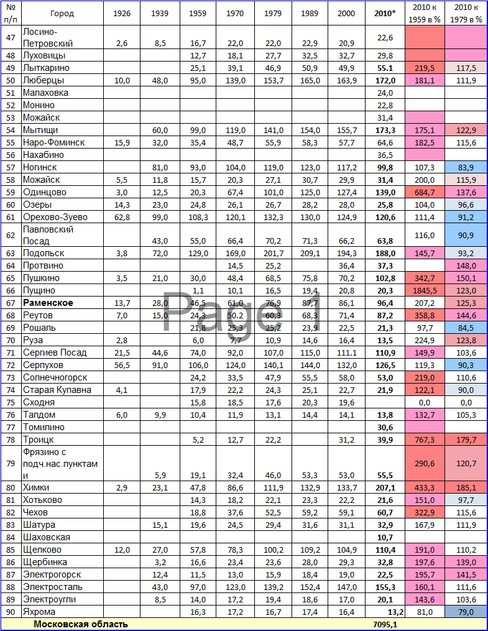
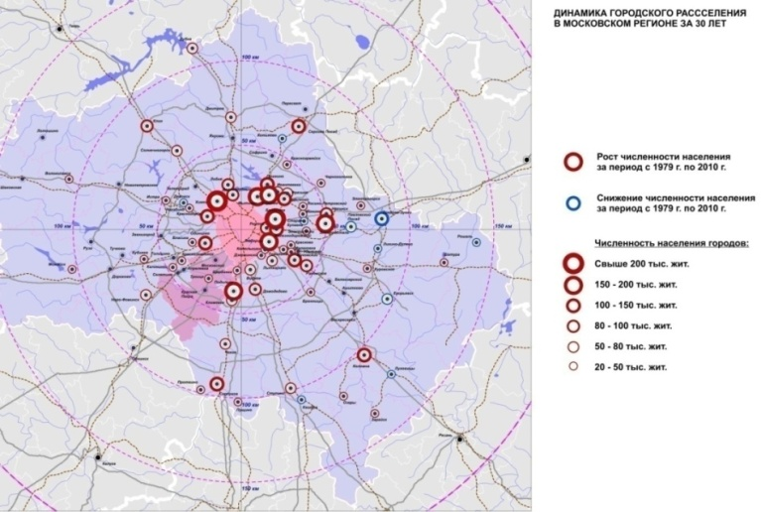
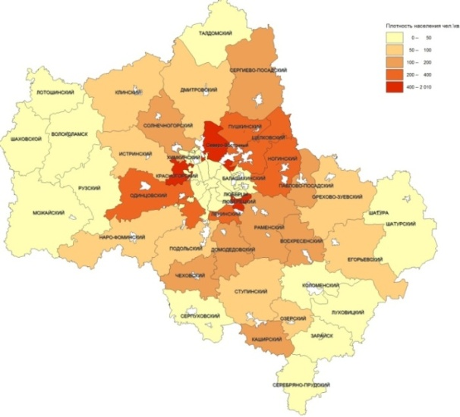
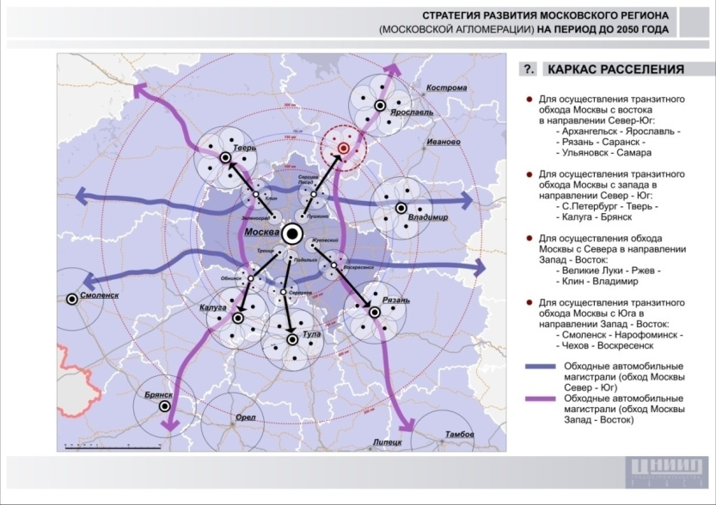
Пример содержания стратегии пространтсвенного развития: этап 1, аналитический: динамика расселения Московского региона за 30 и 50 лет.

Slide 8
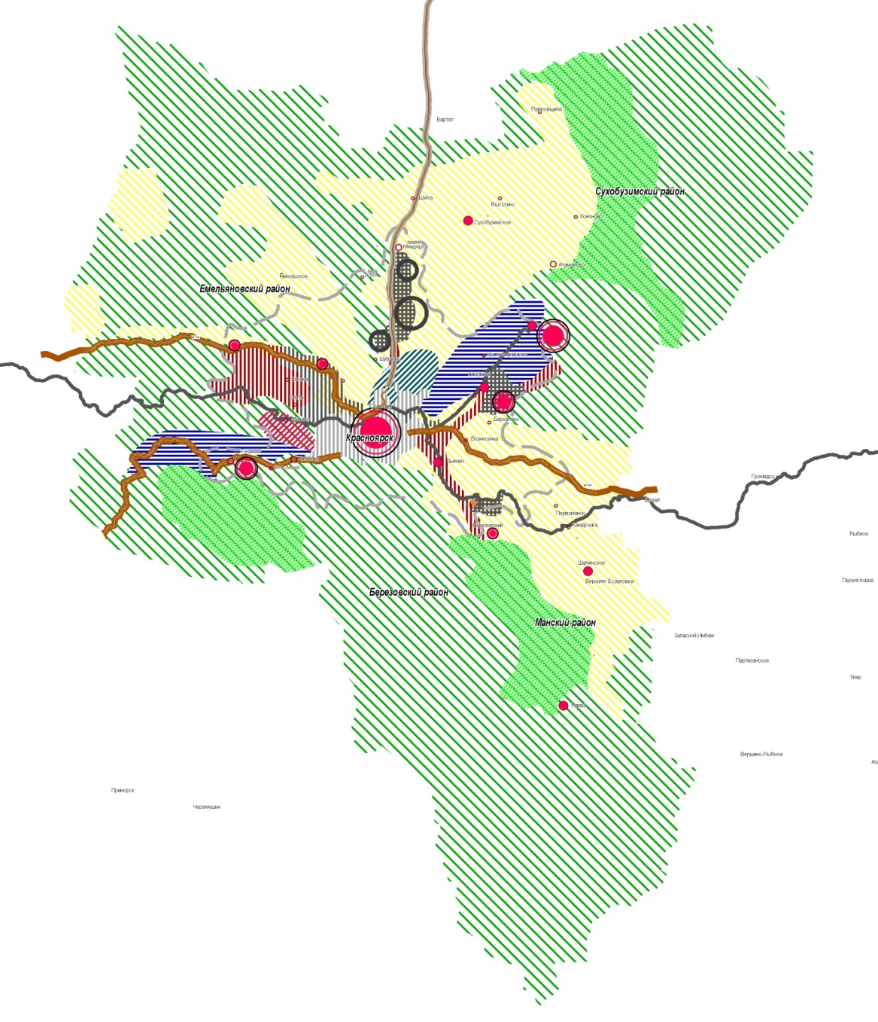

Недостающие звенья. Стратегия пространственного развития городской агломерации
Стратегия пространственного развития городской агломерации - документ стратегического планирования, определяющий цели, приоритеты, направленность и ограничения пространственного развития городской агломерации на долгосрочную перспективу. Пространственная стратегия городской агломерации – это ее будущая модель, принцип устройства, - как она вписывается в конкретное пространство, какие обязательные решения продиктованы этой пространственной (природной, антропогенной) ситуацией, как сложившуюся систему нужно трансформировать чтобы сохранить ее преимущества и качество среды для будущих поколений
5
ОСНОВНЫЕ ВОПРОСЫ, ЗАДАЧИ И МЕТОДЫ.
место в системе расселения региона,
Планировочная ситуация, Производство и места приложения труда:; вынос промышленности из города-центра: пределы деконцентрации,
Делимитация границ,
Доступность, транпотный каркас
Использование оциально-культурногой потенциала центра
Инновационное развитие,
Развитие муниципальных образований,
Сохранение экологического баланса – секторное зонирование, природный каркас
5
6
7
Механизмы реализации: совместное планирование поселений, Правила землепользования и застройки, программа реализации
1
Стратегия является основой для разработки программы мероприятий стратегии социально-экономического развития и программы ее реализации, для совместного планирования городских и сельских поселений на урбанизированных территориях
4
7
5а
8
4
5б
1
Дерево целей
Варианты планировочной организации
ЭКСТРАПОЛЯЦИОННЫЙ
ЦЕЛЕВОЙ рассредоточенный
ЦЕЛЕВОЙ секторный
2
3
7
6
СХЕМА ТЕРРИТОРИАЛЬНОГО ПЛАНИРОВАНИЯ
КРАСНОЯРСКОЙ АГЛОМЕРАЦИИ
Принятый
вариант
планировочной организации
Пример:
СЕКТОРНОЕ ЗОНИРОВАНИЕ агломерации
1. Сектор интенсивного развития
2. Сектор представительских функций
3. Сектор транспортного обслуживания
4. Научно-инновационный сектор
5. Природный сектор
5-а – зона ограниченного развития
5-б – зона экологической реабилитации
6. Зона туризма и массового отдыха
7. Зоны сельскохозяйственного производства
8. Размещение новых подцентров агломерации
6
5
Notes:
8

Slide 9
О непопулярных мерах и профессиональной ответственности.
Качество среды зависит от окружения и от соседства, которое также меняется с изменением общей градостроительной ситуации. вся деятельность по создания и изменению среды жизнедеятельности общества в целом, - градостроительство - становится определяющей, поскольку дает как условия, так и ограничения дальнейшего территориального развития, специально посвящена ему. Ответственность за решения в области организации пространства на всех уровнях – и терр.планирования, и планировки территории - несут эскперты, проектировщики. Стратегия пространственного развития должна быть отнесена к территориальному планированию. Место стратегии в территориальном планировании предложено как онцептуальная часть докмунтов территориального планирования. Аргументы: наличие плана, методы структурирования и организации пространства(транспортный, природный каркасы), его трехмерность, сложность, обусловленность природной средой и различия, определяемые планировочной ситуацией.
Для обеспечения устойчивого развития нужно учитывать весь комплекс природных факторов и ограничений, которые и определяют емкость территории, возможности ее освоения без фатального вреда природе, в результате которого весь ареал проживания может утратить необходимые качества среды. Такие методы существуют, они были разработаны и апробированы в 80-х гг.ХХ века. Вероятно, общество вернулось к экономической парадигме, периода индустриализации и интенсивного экономического роста. документы территориального планирования в законе определены как вторичные по отношению к социально-экономическому (ст. 20, 30, 38,30 172-ФЗ и ст.9 Гр.К РФ).
При существующем разделении полномочий территориальному планированию досталась роль формализации ограничений, которые выдаются вслед решениям о драйверах роста. Однако пытаться делать инерционный процесс инструментом лабильного - методически спорно. Функция власти – непопулярные решения. В ее рамках в законодательстве определить равнозначную роль пространственного планирования в документах социально-экономического планирования, восполнить пробелы. ПРЕДЛОЖЕНИЯ:
Связать понятия стратгии пространственного развития со Схемой территориального планирования и генеральным планом; на федеральном уровне с СТП РФ (концептуальная часть, или утверждаемая часть, - концепция СТП РФ);
Стратегию пространственного развития нужно обсуждать с обществом потому что население – субъект преобразований. Стратегию нужно включать в град.кодекс и в процедуры согласования генерального плана; предмет обсуждения – варианты перспективного развития.
Регулирование пространственного развития городских агломераций на основе СТП агломерации и стратегии пространственного развития агломерации; стратегия (концепция СТП ) агломерации (урбанизированного района) предлагается как утверждаемая часть СТП;
Генеральный план как основа для разрешения неизбежных конфликтов при организации территории;
Порядок реализации документов терр.планирования снова четко определить , в том числе исключить исключения или четче определить для исключений ограничения (КУРТ, развитие застроенных территорий и ПЗЗ)
вернуть общественные интересы как понятие, закрепить приоритет общественных интересов, роль стратегии и генерального плана как инструмента их выявления и согласования,
назвать агломерации как объект обязательного планирования, установить законодательно ограничения дальнейшего развития, пределы роста городов и агломераций, подходы к установлению их предельных параметров и к резевированию наиболее значимых территорий, продиктованные приролной ситуацией, устойчивостью природной среды, - реализовывать таким образом позицию законодательства об устойчивом развитии (принцип 1 ГрК РФ).
.

Slide 10
Предложения о специализированном содержании Стратегии пространственного развития
Стратегию пространственного развития определить как общий план развития территориального объекта (системы расселения, субъекта РФ, муниципального района, города, агломерации), оформленный в виде документа стратегического планирования, определяющий приоритеты, цели, направленность, масштабы и ограничения пространственного развития территориального развития на долгосрочную перспективу; должна служить основой для разработки программы мероприятий стратегии социально-экономического развития и программы ее реализации, для совместного планирования городских и сельских поселений. По существу - необходимая концептуальная часть территориального планирования для каждого территориального уровня, в которой содержатся принципы пространственного развития, его допустимые и целесообразные масштабы, планировочная структура, ядра, оси, зоны, районирование, наиболее важные ограничения
Структура Стратегии пространственного развития двухчастная, с комплектом графических материалов (карт).
1. Пространство РФ, его свойства, освоенность, различия, закономерности по которым оно так освоено и можно ли на них влиять, опираясь на имеющиеся ресурсы.
2. Основные направления и задачи (что делать с пространством):
2.1. при минимальном варианте для обеспечения единства и целостности пространства (статьи 4 и 67 Конституции РФ), опираясь на имеющиеся ресурсы (в соответствии с принципом соразмерности целей ресурсам,- их ресурсная обеспеченность), соответственно - минимальный уровень инфраструктурной оснащенности и заселенности, обеспеченности соцкультбытом, работой и жильем;
2.2. при вариантах ускоренного развития и проведения масштабных преобразований – перспективное расселение и комплекс мероприятий по инфраструктурному обеспечению;
2.3. при всех вариантах отдельно - пределы уплотнения, насыщения для ядер концентрации – мегаполисов, агломераций, промышленных районов, меры по обеспечению баланса интересов по созданию условий для технологического и общественного прогресса и одновременно по сохранению благоприятной жизненной среды.
2.4. Графические материалы: Карты расселения, климатическое районирование, ландшафтная карта, картограммы плотности с динамикой за длительный период, выделить бассейновые системы расселения, каскады ГЭС, взаимосвязанные регионы, исторические города, ценные объекты историко-культурного и природного наследия (крупные площадные элементы), туристские маршруты.
На картах обозначить: территории, необходимые для их обеспечения государственных интересов и приоритетов, проблемные ареалы - зоны экологического неблагополучия, деградации сети сельских поселений, критического падения плотности, депопуляции и др. Фрагменты на ядра концентрации – мегаполисы, агломерации, промышленные районы, для них прогноз качества среды, предельные антропогенные нагрузки, ограничения (пределы уплотнения); приоритетные зоны, площадки, территории, которые можно предоставить инвесторам.
2.5. Основные положения Стратегии (СПР) с основными чертежами (картами), для представления документа на общественное обсуждение и для утверждения.

